Slide 1
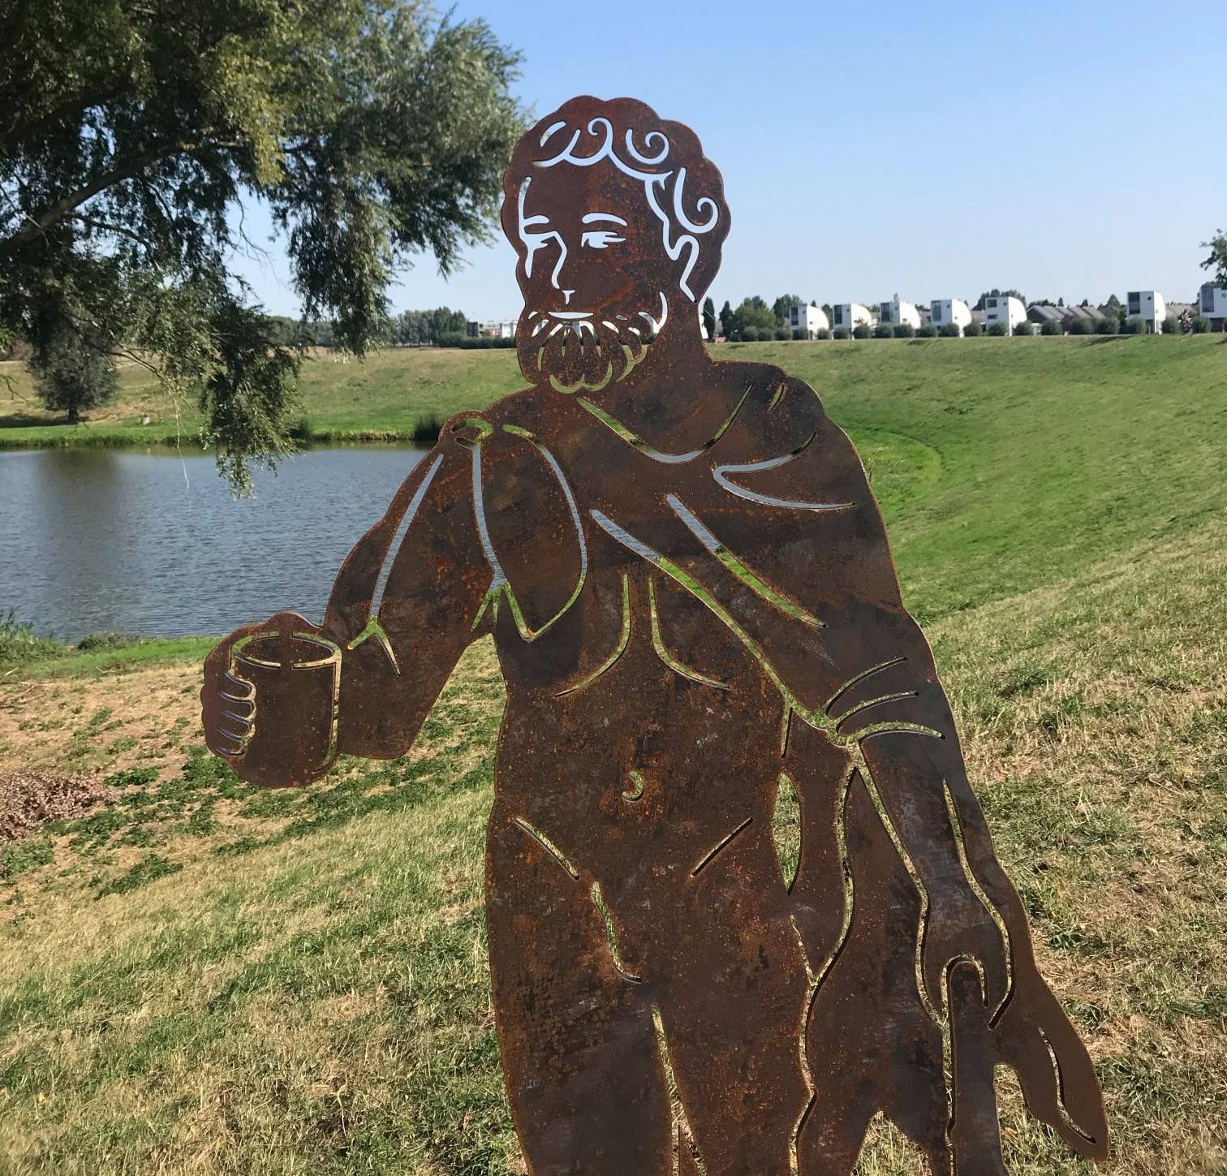


GOTD
Canon van
Rosmalen
Waar?
Wat?
Wie?
Wanneer?

Slide 2
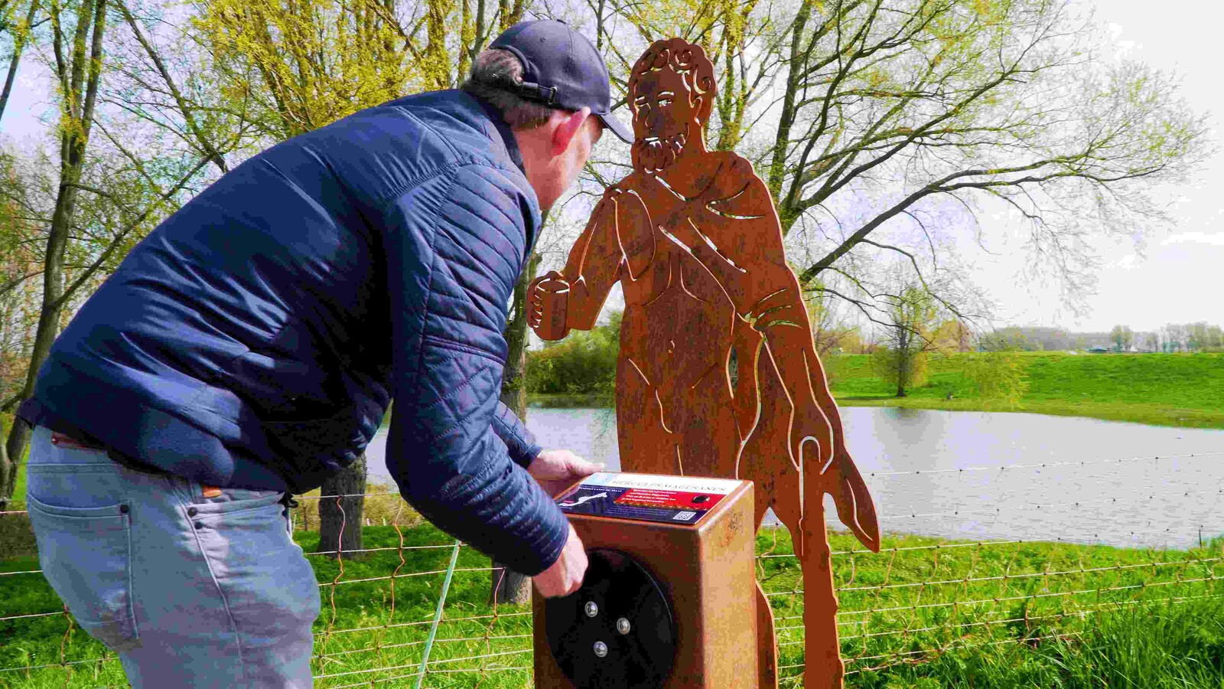
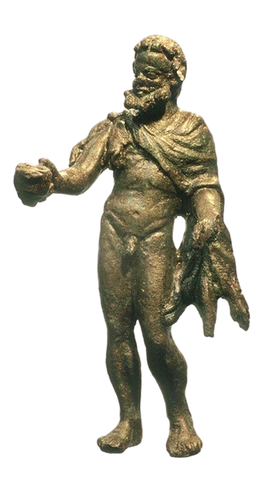
Hercules Magusanus
GOTD
Canon van
Rosmalen
Wanneer, wat, wie?
Herdenkingspunt met namaakbeeld op fietsroute
Rond 1990 veel Romeinse vondsten uit 75 na Chr.
O.a. van Bataafs - Romeinse tempel met dit beeldje
Hercules was Romeinse halfgod
Magusanus was de Germaanse oorlogsgod
Waar?
Op de kruising Empelse Dijk / Walpad (Oud Empel)
Fietsknooppunt 48 - 96 (dichtst bij 96)
Beeldje:
Hercules Magusanus
8 cm hoog
In Noordbrabants
Museum

Slide 3
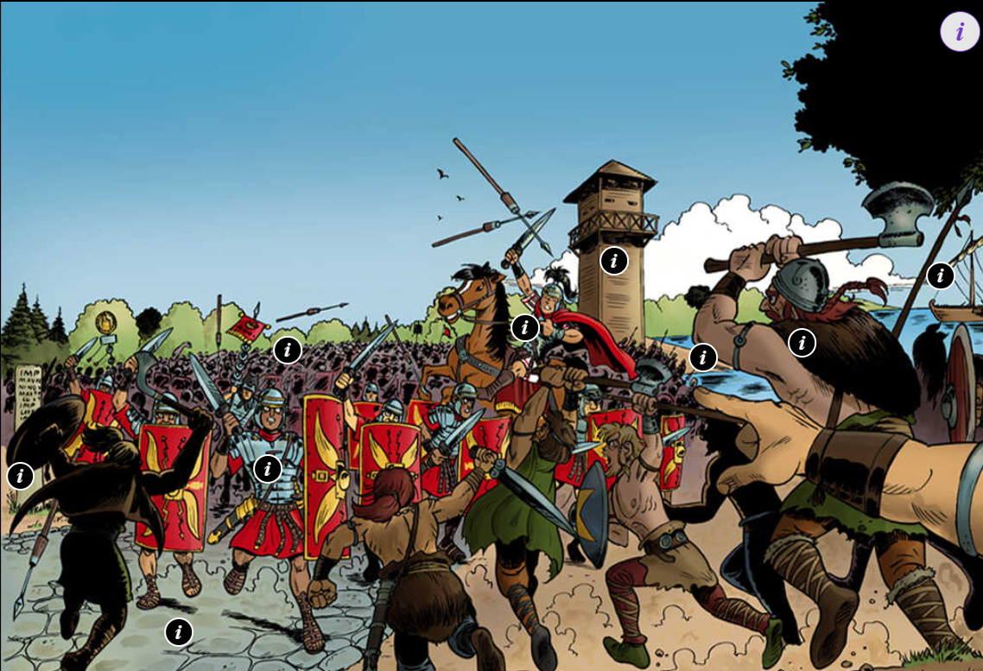
Bataven
GOTD
Canon van
Rosmalen
Germaanse stam tussen Rijn en Maas
Goede soldaten te paard
Romeinen gebruikten hen graag
Grenzen beschermen
Rijn is de grens Romeinse rijk
Link naar vensterplaat Bataven

Slide 4
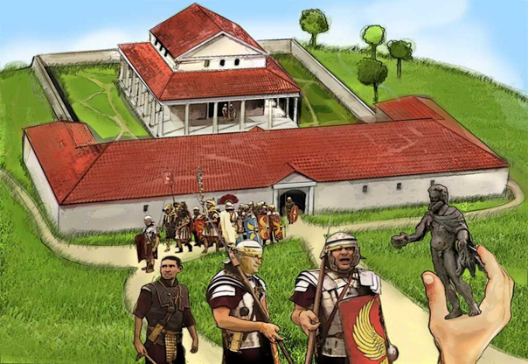
Tempel voor
Hercules Magusanus
GOTD
Canon van
Rosmalen
Tempel is gebouw om God(en) te aanbidden
Bataven kregen ook tempels van Romeinen
Nu zijn er kerken, moskeeën, synagogen én tempels

Slide 5
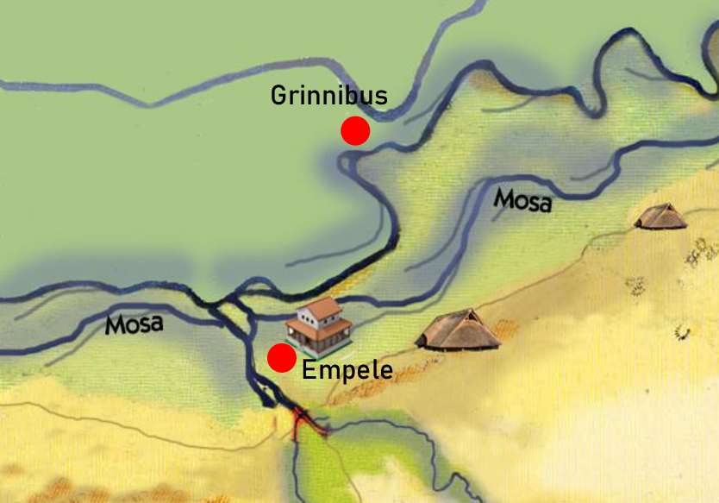
De Maas
GOTD
Canon van
Rosmalen
De Rijn was grens Romeinse Rijk
Maar ook Maas was belangrijk:
  verdediging,
  handelsweg
  viswater
  enz.
Op het plaatje de plaatsen Grinnibus (Rossum) en Empele (Empel).

Slide 6
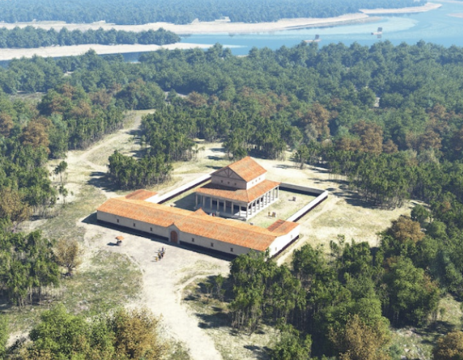
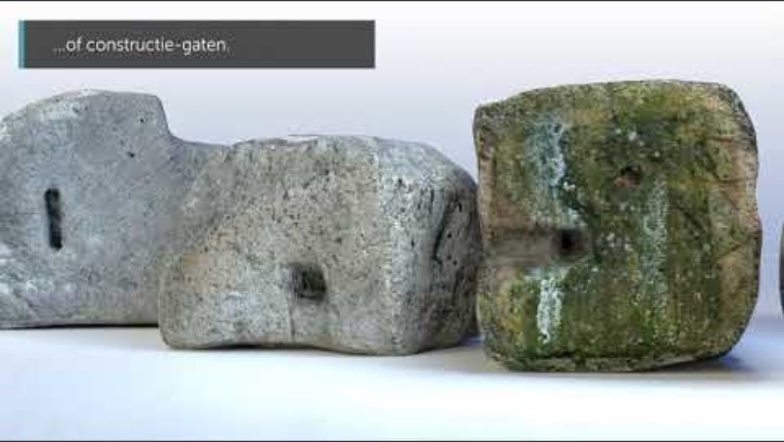
Wow: Een tempel uit de Romeinse Tijd
GOTD
Canon van
Rosmalen
Leuk om thuis te vertellen!
Langs de Maas in de buurt van de A2
Herinnering samenwerking Germanen en Romeinen
Iets verderop: de Tempel van Kessel
Brokstukken gevonden in 1990
Filmpje Reconstructie Tempel van Kessel>>

Slide 7
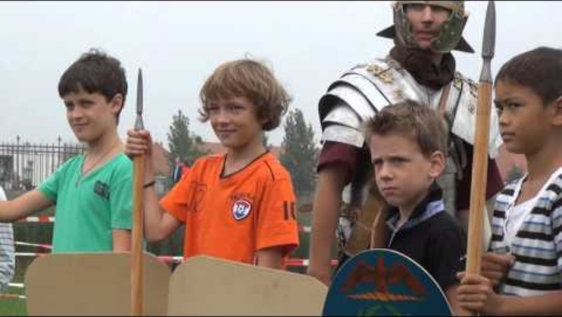
Extra
GOTD
Canon van
Rosmalen
Filmpje : De Tempel van Empel van ±11 minuten

Slide 8
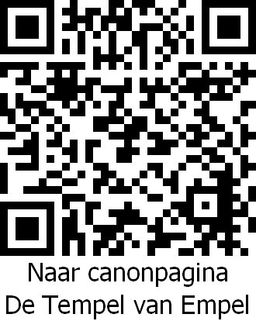
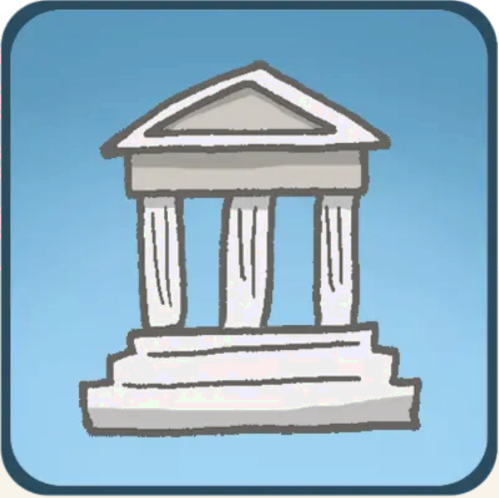
3000 v. Chr. – 500 n. Chr.
GOTD
Canon van
Rosmalen
Naar meer info op Canon-pagina
In ± 50 v. Chr. komen Romeinen naar ons land
Voor het eerst wordt er over de lage landen geschreven
De Oude Tijd is begonnen
©© 2024 Jan van Nuland, samenstelling tekst en vormgeving – canonrosmalen@gmail.com

